Slide 1
Aula01
ORGANIZAÇÕES E SISTEMAS
DATA-DRIVEN
Fabio Lopes
V2019

Slide 2
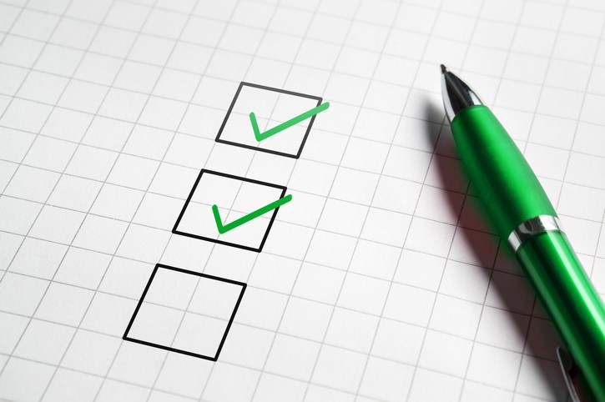
Agenda
Ser Data-Driven
De onde vem os dados?
Ser Exponencial
Desafios...

Slide 3

Quem sou eu?
Graduado em Tecnologia de Processamento de Dados (1991)
Doutor em Saúde Pública (USP / FSP / Depto. Saúde Ambiental) (2010)
Coordenador Pedagógico EaD - Mackenzie (2018)
Professor Mackenzie (1991)
Professor IPT (2015)
Coordenador de TIC – Cietec (Incubadora USP/IPEN)
Linhas de Pesquisa:
Ciência de Dados (Big Data Analytics, Banco de dados, Qualidade de Dados)
Eng. de Software (Processo de Software, Qualidade)
Cidades Inteligentes / IoT / Geoprocessamento / Saúde Ambiental

Slide 4
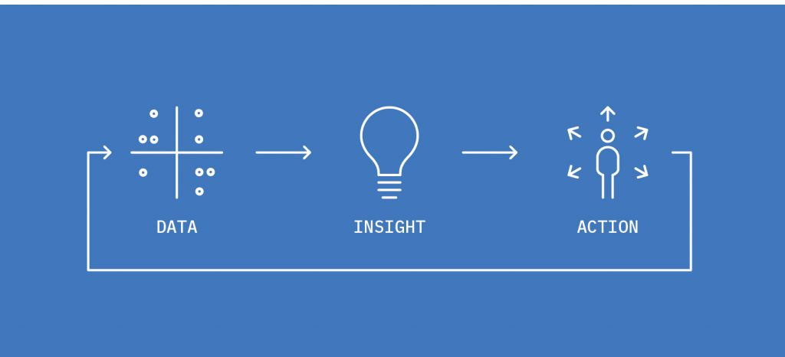
Ser data-driven...
Revendo o nosso dia, na ótica dos dados ...
Quantas googladas você fez hoje?
Quantas decisões você tomou baseada e dados?
Quantos conselhos você deu baseado em dados?
Você acessou redes sociais?
Quantos minutos você ficou olhando para a tela do seu celular?
Quantos dados sobre você, você gerou hoje?

Slide 5
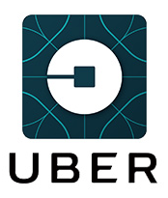








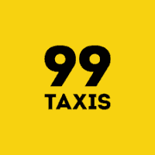
Ser data-driven...
Por que há tanta atenção para o uso de novas tecnologias de dados?
Escala, flexibilidade e habilidade de utilizar dados brutos para transformar em assets agregam valor para os negócios?
O que dizer de empresas como Amazon, Uber ou Airbnb?
Para criar valor a partir dos dados é necessário um novo Mindset.

Slide 6
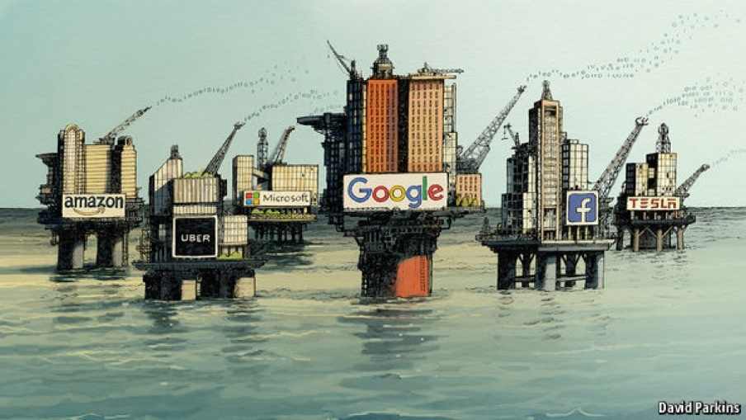
Ser data-driven...
Dado é um recurso, muito parecido com água ou energia.
(os dados são o petróleo da nova economia” VAN DER AALST, 2014)
O mundo muda quando se emprega dados para tomada de decisão
Sem dados, decisões são suposições.
Com dados, decisões são objetivas, estratégicas, informadas.
Isso leva a melhores negócios, melhores governos, melhores soluções para abordar os problemas do mundo e melhorar as condições de vida.
The Economist, 2017

Slide 7
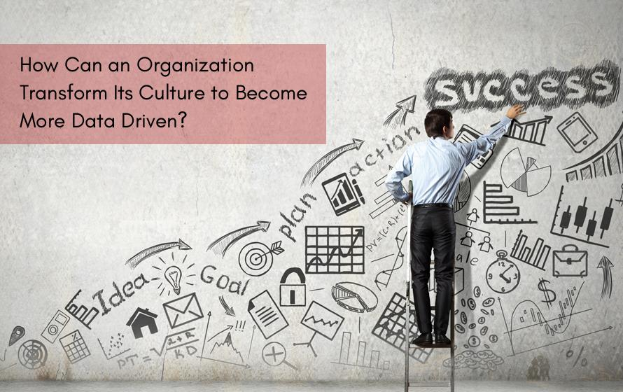
Data-drivenness...
Empenho em construir ferramentas, habilidades e cultura para agir com dados.
Isso significa:
Buscar melhoria contínua do mindset.
Experimentar
Se envolver com modelagem preditiva e aprendizado com erros
Utilizar suítes de variáveis ponderadas para decidir
Isso envolve:
Data quality,
Compartilhamento,
Contratação de pessoas e/ou treinamento,
Processo de tomada de decisão,
Design de métricas,
Testes,
Outros.

Slide 8

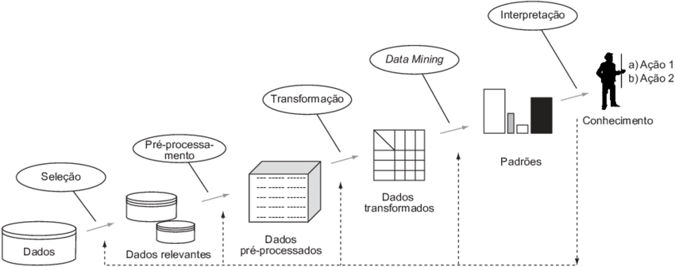
Descoberta do Conhecimento...
An Overview of the Steps That Compose the KDD Process
Fayyad et al, 1996.
Knowledge Discovery in Databases

Slide 9
Ser data-driven em uma era de Transformação Digital...
Como a transformação dos negócios digitais vem evoluindo?
Você notou alguma mudança importante no mercado, estratégia ou tecnologia?
Dados
Serviços Digitais
Cloud Computing
Social Media
Tecnologia
Oportunidades

Slide 10
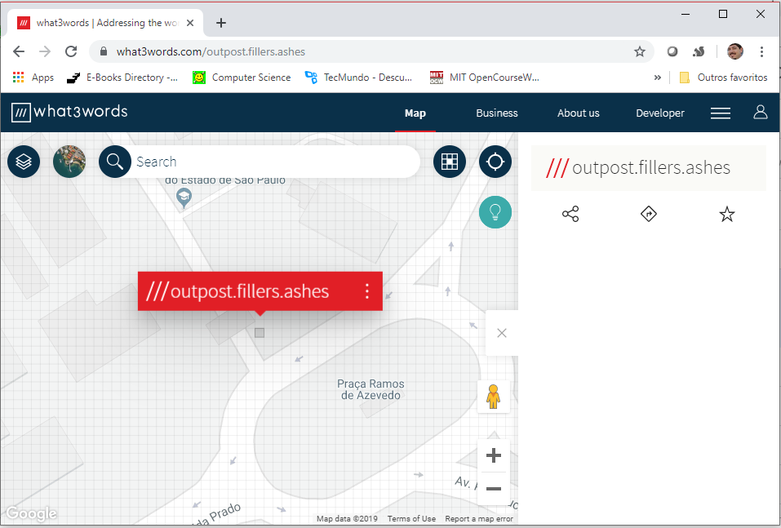
Vamos a um case...
https://www.youtube.com/watch?v=JTy7C47I8w0

Slide 11
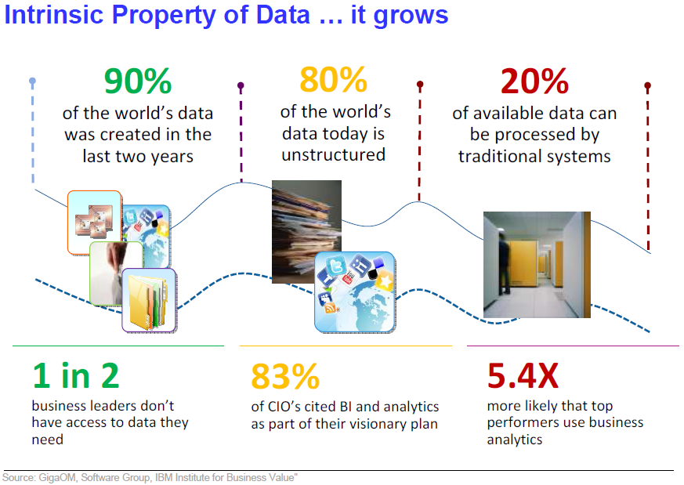
Que dados?

Slide 12
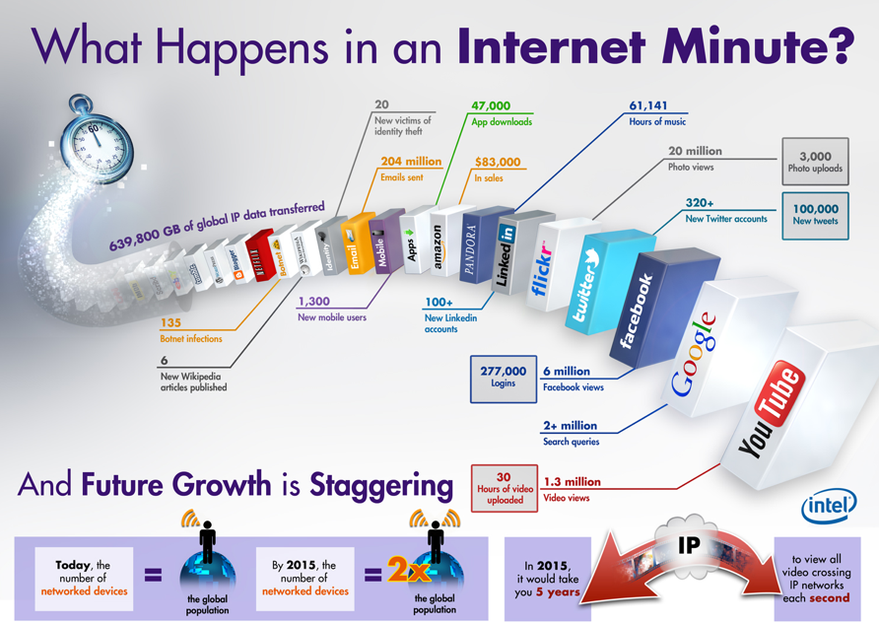
Que dados?

Slide 13
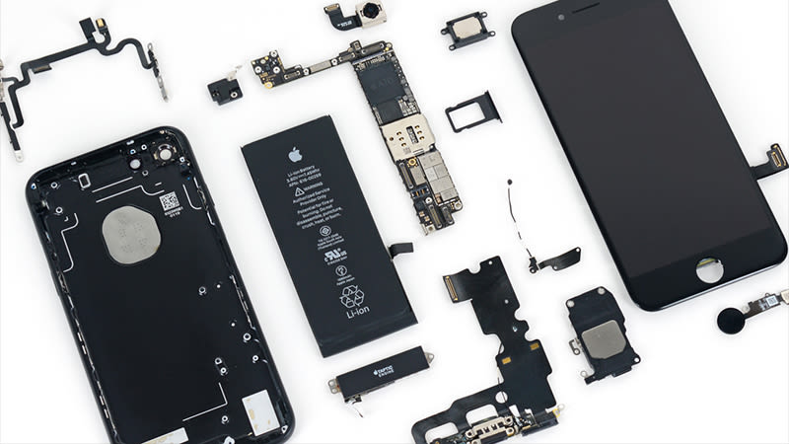
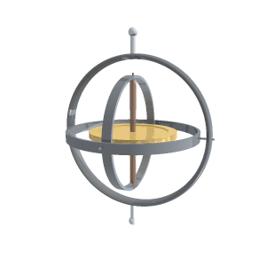
Quantos sensores temos em um Smartphone?
https://fossbytes.com/which-smartphone-sensors-how-work/

Slide 14
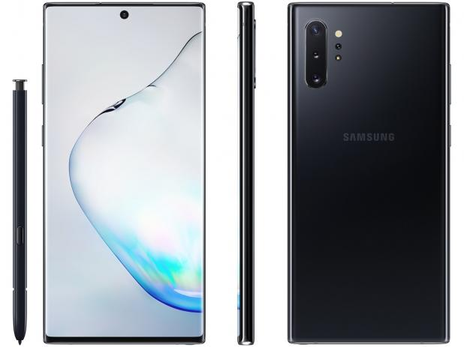
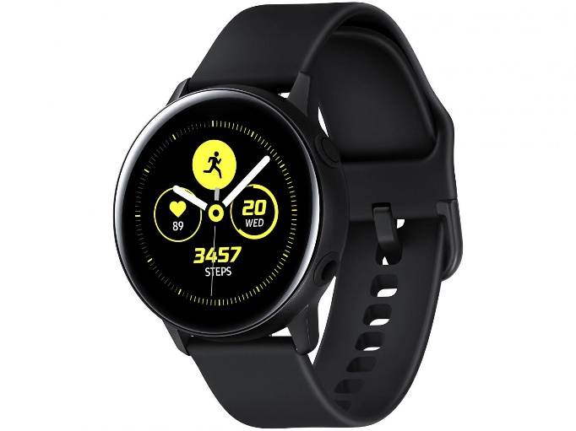
Quantos sensores temos em um Smartphone?

Slide 15
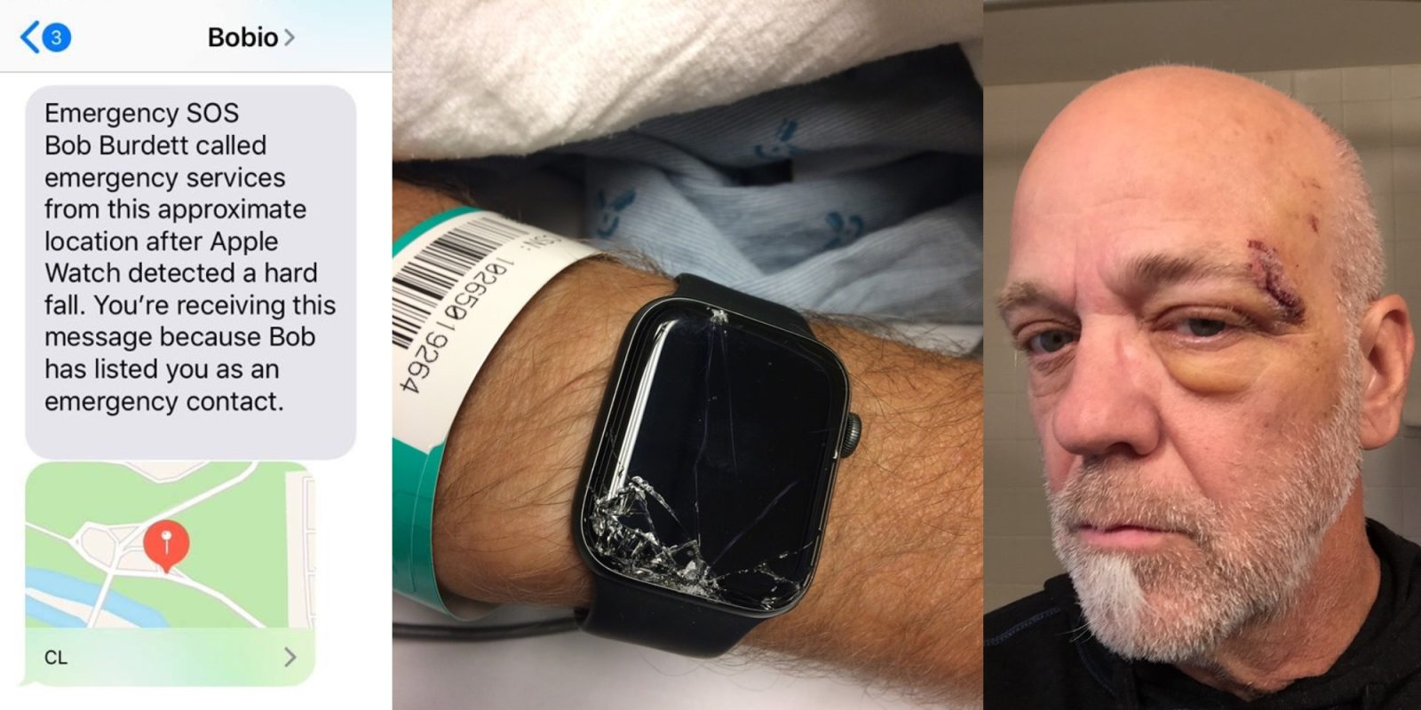
Para que servem os sensores que temos em um Smartphone?
https://9to5mac.com/2019/09/21/apple-watch-fall-detection-mountain-biker/

Slide 16
Big data value chain?
Coleta
Processamento
e Armazenamento
Análise
Consumo
Multiplos desafios e grandes oportunidades

Slide 17
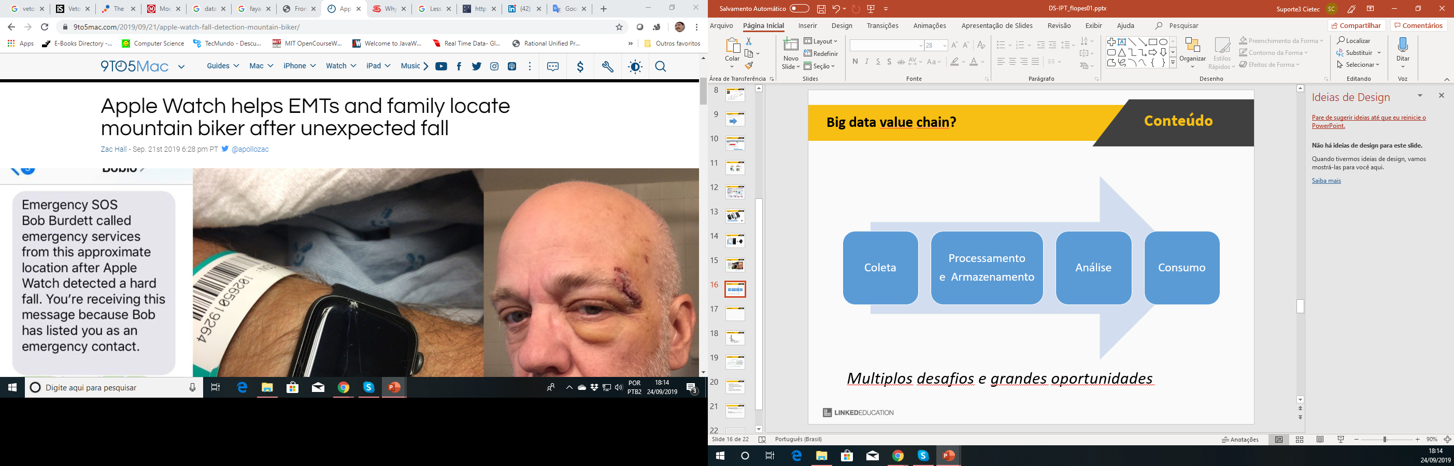
Juntando os pontos
Vamos descrever o processo?

Slide 18
Ser data-driven em uma era de Transformação Digital...
Como a transformação dos negócios digitais vem evoluindo?
Você notou alguma mudança importante no mercado, estratégia ou tecnologia?
Dados
Serviços Digitais
Cloud Computing
Social Media
Tecnologia
Oportunidades

Slide 19

Data-driven vs Transformação Digital
Digital: A empresa transforma processos, produtos e serviços usando ferramentas e plataformas digitais, com isso, pode fornecer seus serviços com mais eficiência, mas não necessariamente com mais efetividade, pois eles podem ignorar as intenções, preferências e necessidades de seus clientes como faziam anteriormente.
Data-Driven: A empresa utiliza produtos e serviços digitais para coletar dados sobre seus clientes. Eles analisam esses dados para entender as intenções, preferências e necessidades dos clientes e usam essas informações para fornecer serviços mais eficazes.
http://www.internetintelligence.se/blogg/digital-vs-data-driven/
O que você acha????

Slide 20
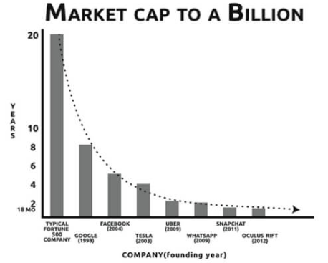
Quanto tempo para valer $1B

Slide 21
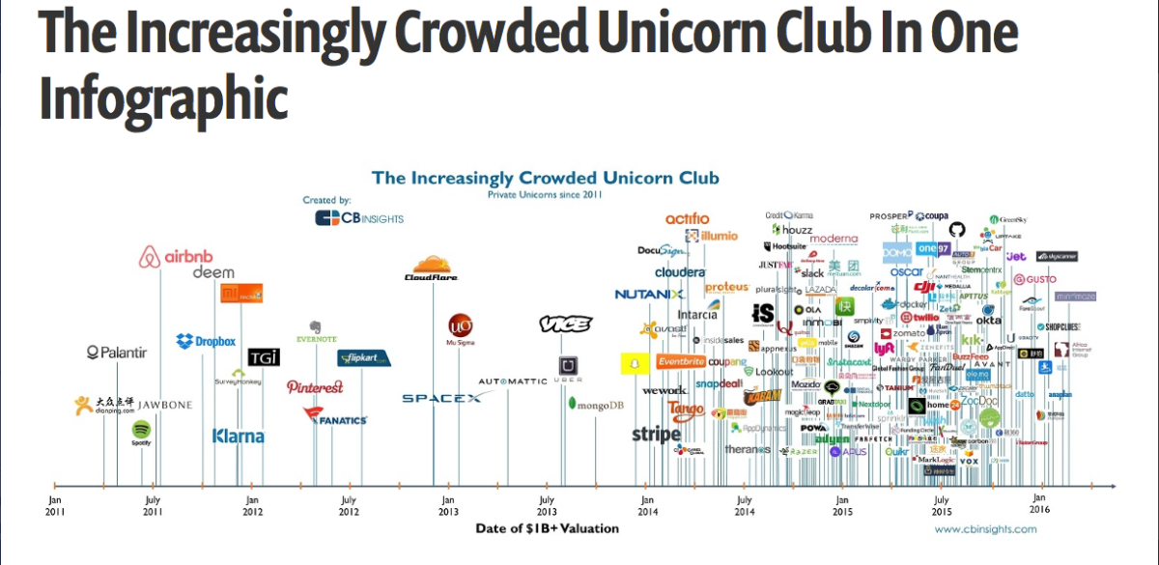
Clube dos unicórnios...
https://datavizproject.com/data-type/scaled-timeline/skaermbillede-2016-03-21-kl-22-35-47/

Slide 22
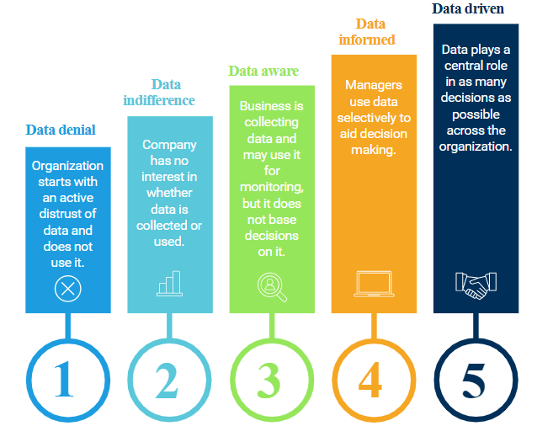
Uma cultura Data-driven em 5 estágios
https://www.smartsheet.com/data-driven-decision-making-management

Slide 23
Desafios...
Entender e priorizar dados que antes eram jogados no lixo
Garantir qualidade dos dados
Diferenciar o que é sinal e o que é ruído (adaptação de modelos)
Buscar métodos analíticos mais eficientes e baratos
Analisar aspectos de confidencialidade, compliance, segurança e questões éticas
Decidir uso de Cloud Computing x On-Premise (o que fica e o que sai da empresa)
Crescimento rápido e custoso dos dados para armazenamento: O que manter? Como manter? Quanto tempo manter?
Aprofundar em aspectos como Governança dos dados (Curadoria – Steward).
Acompanhar novas tecnologias envolvidas: IoT, Block chain, outras.
Estudar Integração, Sistemas de Sistemas, Aplicações em Cidades Inteligentes.
Analisar novos Skills para novas tecnologias.
Citizen Data Scientist.

Slide 24
Para refletir...
Data Literacy será o mais importante skill do século 21
Envolve um set de skills, métodos estatísticos, e manipulação de dados, requeridos para desenhar conclusões baseadas em dados brutos.
“Citizen Data Scientists”
Descreve uma nova geração de self-taught exploradores estatísticos que estão surgindo para satisfazer demandas atuais.
http://venturebeat.com/2014/11/07/democratizing-data-why-data-literacy-will-be-the-most-important-new-skill-of-the-21st-century/
http://itknowledgeexchange.techtarget.com/IT-watch-blog/giving-citizen-data-scientists-short-leash/

Slide 25
© 2019 – Linked Education

